Slide 1
Idee!
Die Pinwandfunktion

Slide 2
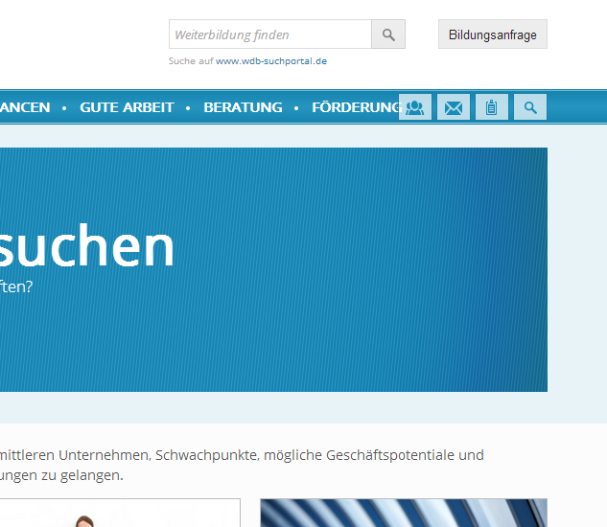
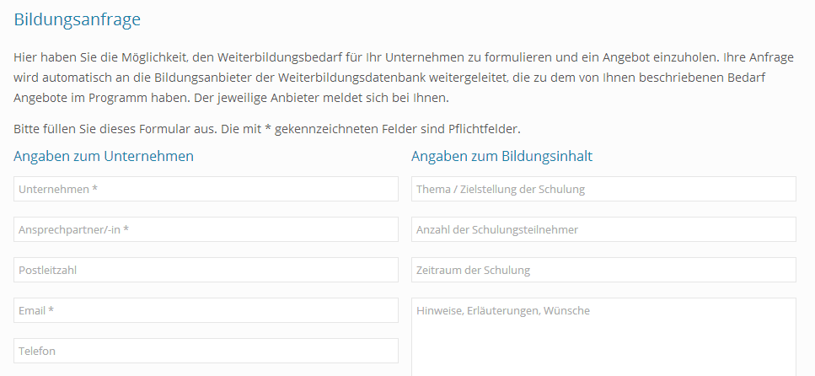
Bildungsanfrage bisher

Slide 3
Bildungsanfrage bisher
zeitnaher Kontakt zum KMU
Entwicklung des Bildungsangebotes
Weiterleitung der Anfrage an 3 relevante Bildungsanbieter
?
Möglicher Bildungsauftrag

Slide 4
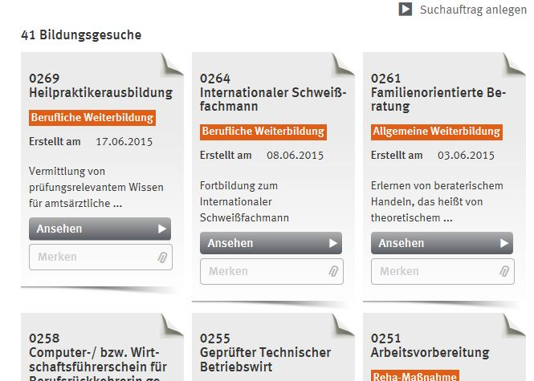
Die KMU-Pinwand für Bildungsgesuche
Pinwandfunktion neu
http://www.bildungsmarkt-sachsen.de/interaktiv/request/pinnwand/

Slide 5
Pinwandfunktion neu
Welche Chancen und Risiken sehen Sie?
Bildungsanfragen von Unternehmen werden zusätzlich öffentlich gemacht
ggf. anonymisiert mit Chiffre
Anfragen können von allen Weiterbildungsanbietern eingesehen und beantwortet werden
Der Navigator wird zum Marktplatz

